Slide 1

Relatório de Base de Dados
Trabalho Prático
03 de janeiro de 2023
Equipa AutoSemiNovo

Slide 2

Índice
Introdução
Equipa
Linha Cronológica
Base de Dados - Análise Detalhada
Conclusão

Slide 3

Introdução
Neste trabalho prático desenvolvido na UC de Bases de Dados temos como objetivo desenvolver uma base de dados para um Stand de Usados, de forma a informatizar o negócio.
O Stand de Usados, AutoSemiNovo, vende carros em segunda mão ou seminovos, presencialmente ao cliente.

Slide 4


Equipa
David Braga
Diogo Assunção
CEO
CEO

Slide 5
Linha Cronológica
T1
T2
T3
Apresentação do negócio
Elaboração do BPMN do negócio, para melhor entendimento
Modelação do domínio
Levantamento dos requisitos, elaboração do modelo DER, normalização e elaboração do modelo Relacional
Criação da Base de Dados
Elaboração e implementação do Script da Base de Dados em PostgreSQL

Slide 6

Base de Dados
Análise detalhada

Slide 7

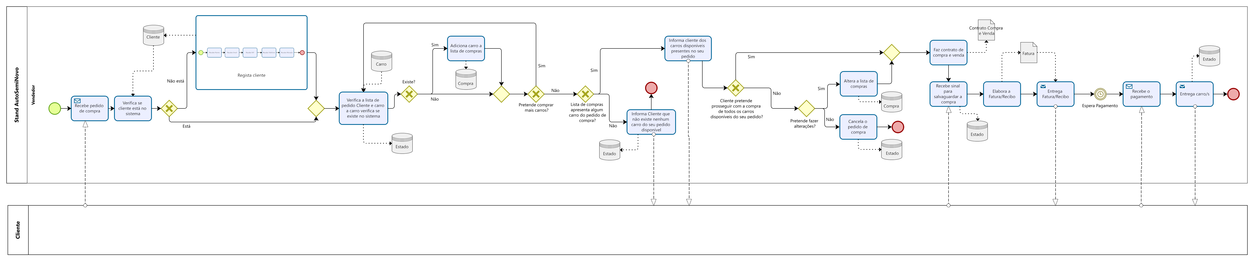
Objetivos para o T1
Criação do BPMN
BPMN não necessário para este Trabalho Prático, mas importante para um melhor entendimento do funcionamento do negócio

Slide 8
Objetivos para o T2
Pontos realizados
Elaboração do Modelo DER
Levantamento dos requisitos
Normalização do Modelo DER
Elaboração do Modelo Relacional

Slide 9
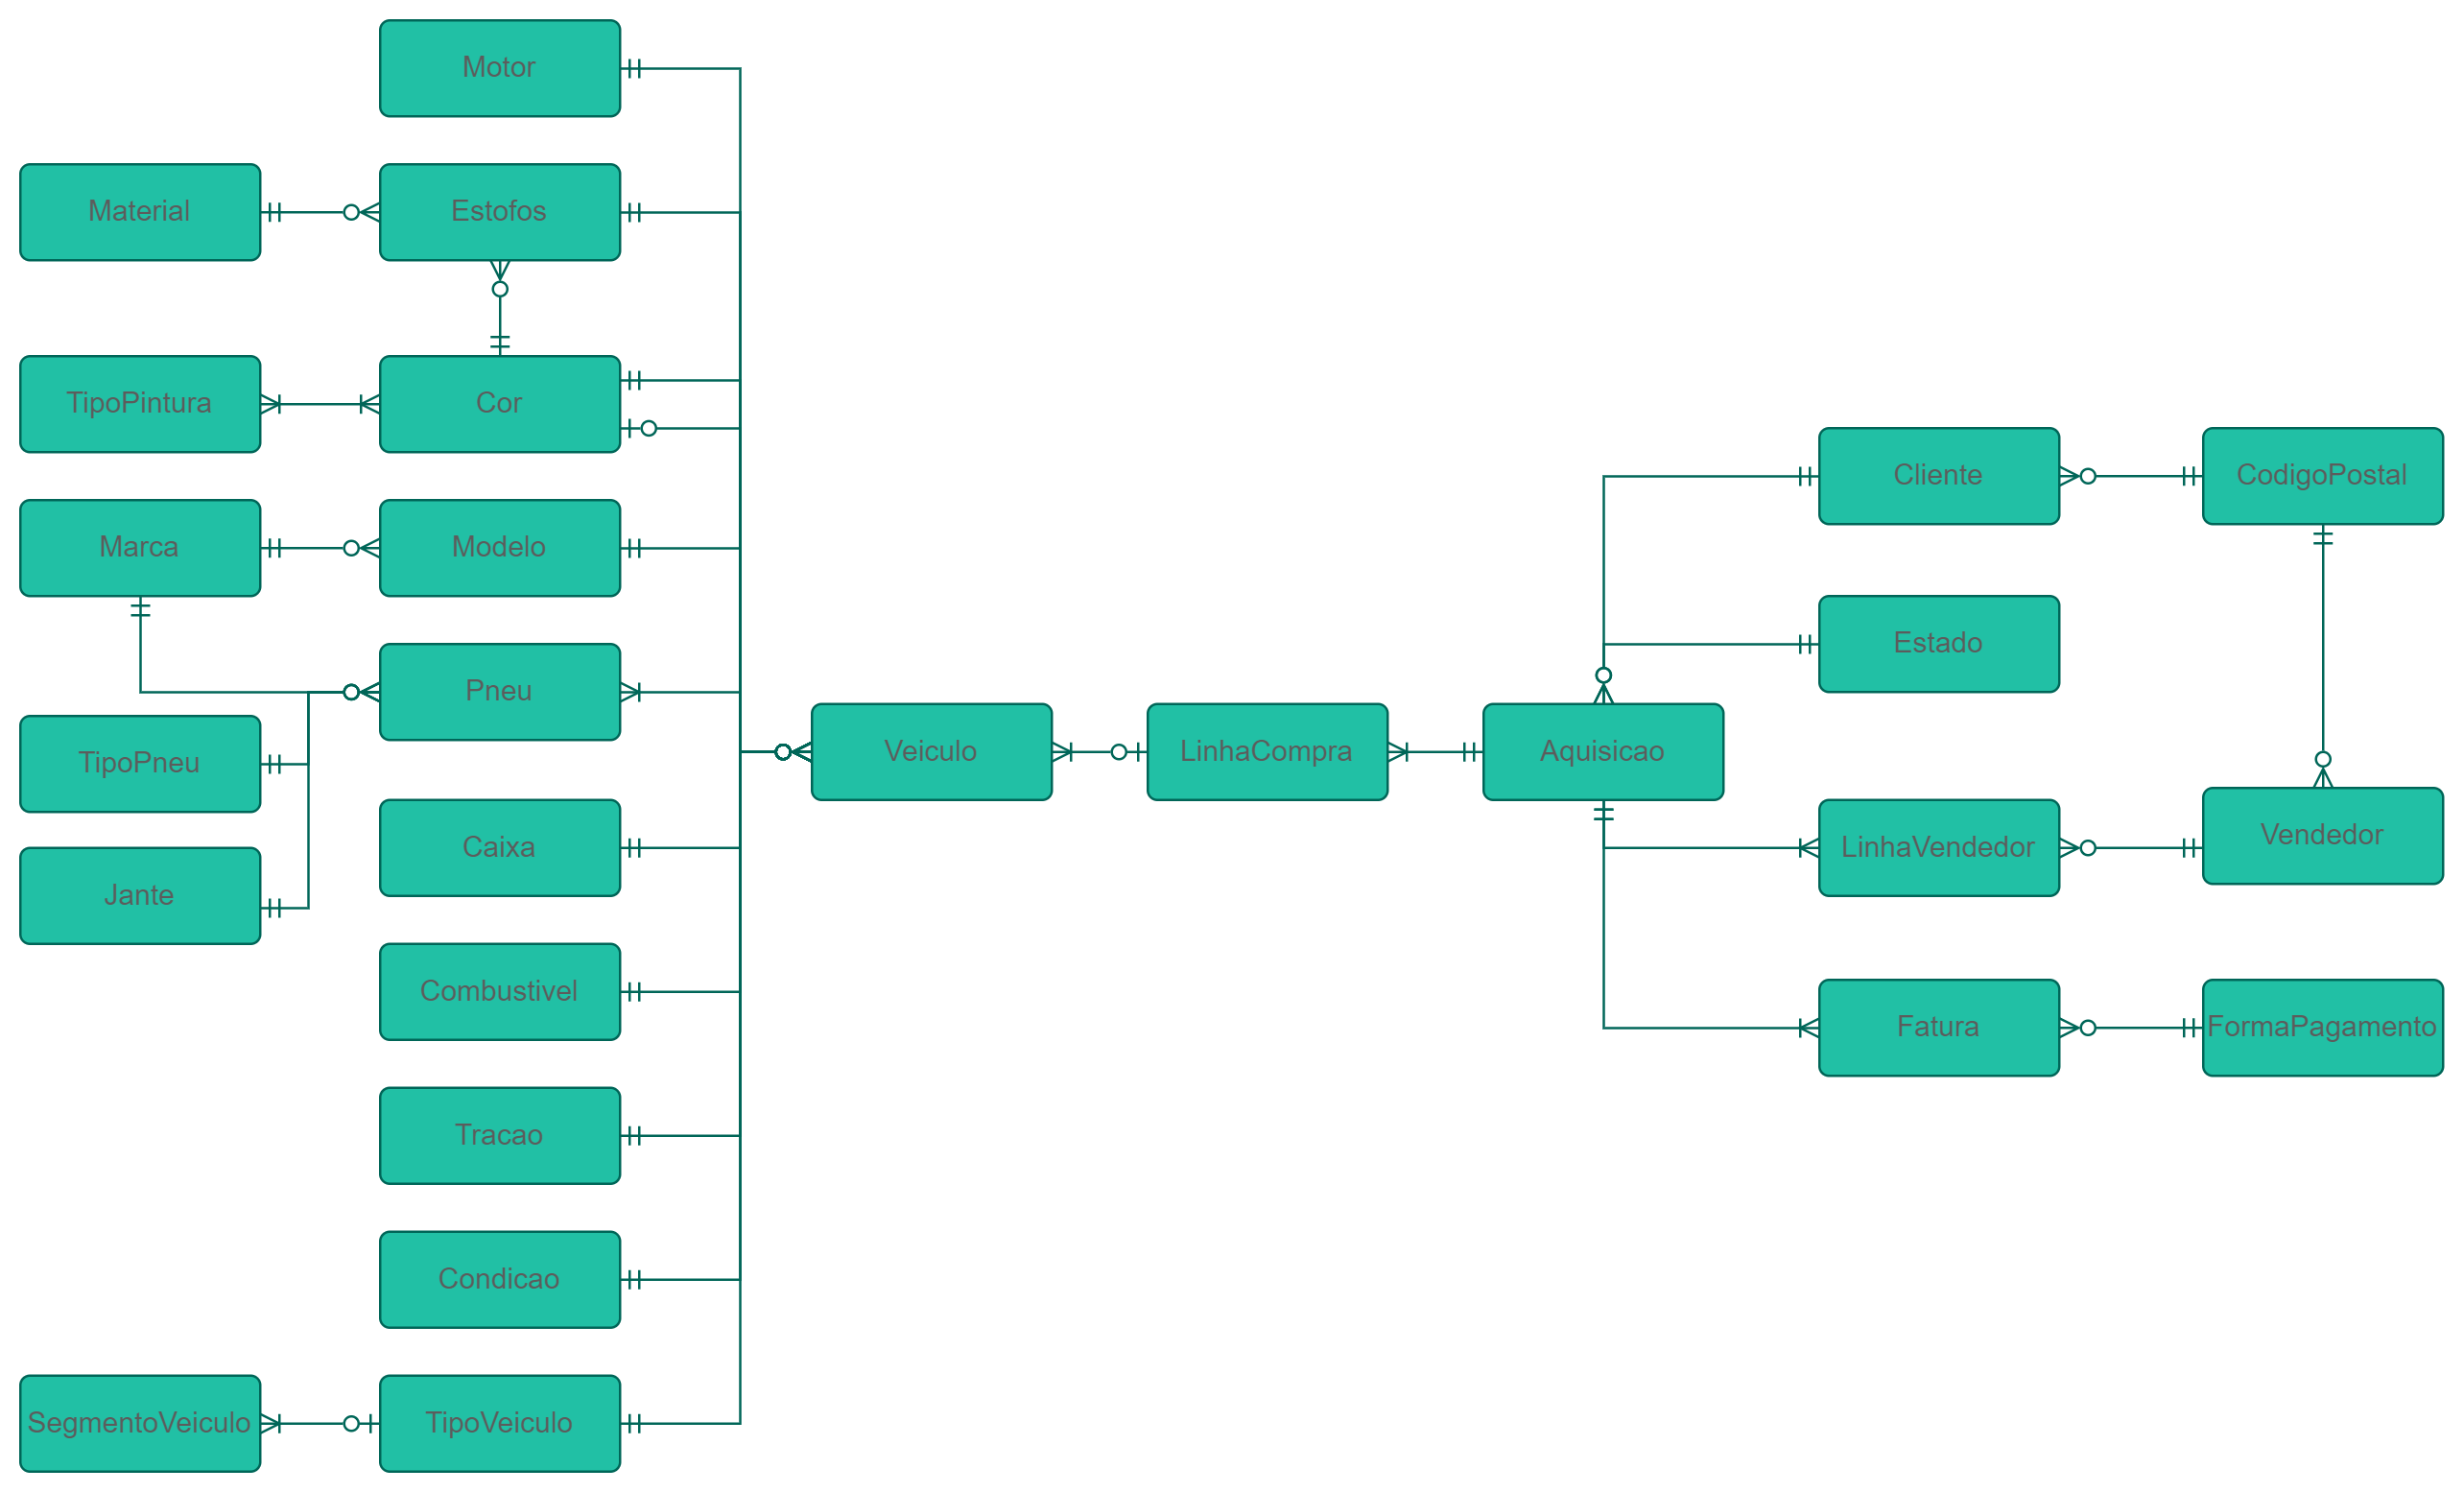
Modelo DER

Slide 10
Definição dos requisitos
O Stand AutoSemiNovo tem muitos veículos à sua disposição para venda. Um veículo é composto pelos seguintes atributos: matrícula, preço base, ano de fabrico, quilómetros, cilindrada, potência, número de anos de garantia, número de portas, lotação, emissões de CO2, consumo urbano e número de pneus. Um veículo pode ser uma mota, carro, caravana, camião, autocarro ou carrinha. Tem um segmento. Apresenta uma condição, uma caixa de mudanças, tipo de combustível, pneus, tração, um motor, uma cor base, pode apresentar uma cor secundária, tem uma cor interior, estofos que também têm uma cor e, por fim, um modelo que tem como atributos o nome do modelo, o stock disponível no Stand e uma descrição. Cada modelo tem associado uma marca que apresenta os mesmos atributos.
Uma cor tem associada vários tipos de pintura.
Um pneu tem uma jante e um tipo de pneu, além disso apresenta os seguintes atributos: largura, perfil e diâmetro.
Uma aquisição tem como atributos a data da compra e um sinal, valor pago pelo cliente para garantir a compra (forma de reservar o/s carro/s). Uma aquisição pode ter várias linhas de Compra que guardam a quantidade de um veículo do mesmo modelo e o preço base do veículo da aquisição, assim sendo, uma linha de compra pode ter mais que um veículo associado. Uma aquisição tem um estado, uma fatura composta pelo preço com IVA, o preço sem IVA, a taxa, a data emissão da fatura e o preço dos extras, um ou mais vendedores e um cliente.
Um vendedor tem como atributos o nome, o apelido, o número de telefone e a morada. Um cliente apresenta os mesmos atributos e tem ainda o NIF, a data de nascimento e o número do cartão de cidadão.
Definição de requisitos enviada e agora presente no fórum “Diferentes Fases do TP” no moodle da UC

Slide 11
Normalização do Modelo DER
Material(idMaterial, nome);
FormaPagamento(idFPagamento, nome);
TipoPneu(idTipoPneu, nome);
Jante(idJante, nome);
Tracao(idTracao, nome);
Cliente(idCliente, nome, nomeApelido, rua, nPorta, cPostal, nif, nCC, dataNasc, telefone);
Vendedor(idVendedor, nome, nomeApelido, rua, nPorta, cPostal, telefone);
CodigoPostal(cPostal, localidade);
Marca(idMarca, nome, stock, descricao);
TipoVeiculo(idTipoVeiculo, nome);
Condicao(idCondicao, nome);
Combustivel(idCombustivel, nome);
Caixa(idCaixa, nome);
TipoPintura(tipoPintura, nome);
Estado(idEstado, nome);
Motor(idMotor, nome);
Cor(idCor, nome);
Modelo(idModelo, nome, stock, descrição, idMarca);
SegmentoVeiculo(idSegmento, nome, idTipoVeiculo);
Fatura(numFatura, precoSIva, precoCIva, taxa, dataEmissao, extras, numCompra, idFPagamento);
Estofos(idEstofos, idCor, idMaterial);
Pneu(idPneu, largura, perfil, diametro, idJante, idTipoPneu, idMarca);
Aquisicao(numCompra, dataCompra, sinal, idCliente, idEstado);
Veiculo(matricula, precoBase, ano, quilometros, cilindrada, potencia, garantia, nPortas, lotacao, emissaoCO2, consumoUrbano, nPneus, foiVendido, idSegmento, idTracao, idMotor, tipoVeiculo, idCondicao, corBase, tipoPintura, corSecundaria, tipoPinturaS, corInterior, idEstofos, idCaixa, idCombustivel, idPneu, idModelo);
CorTipoPintura(idCor, idTipoPintura);
LinhaCompra(numCompra, matricula, quantidade, precoBase);
LinhaVendedor(numCompra, idVendedor);
Pneus(matricula, idPneu);
Informação a Considerar: Atributos sublinhados significam Primary Keys, atributos sublinhados a tracejado significam Foreign Keys e em negrito significam Primary Keys e Foreign Keys.

Slide 12
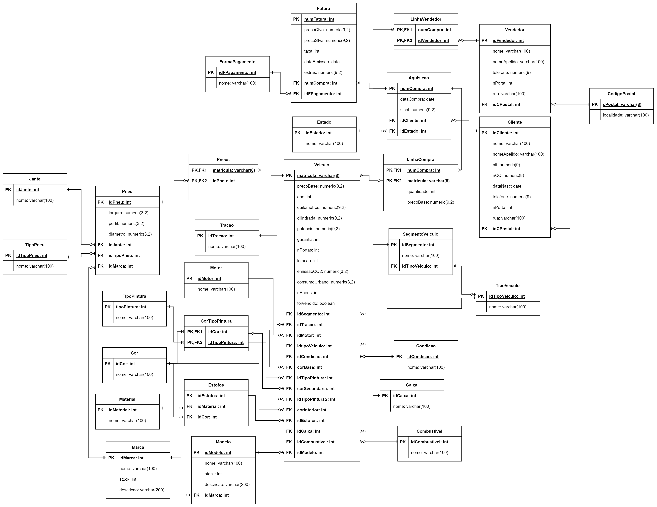
Modelo Relacional

Slide 13

Objetivos para o T3
Pontos realizados
Scripts de criação de tabelas
Scripts de Inserts
Script de views
Scripts de Triggers
Scripts de Indexes
Scripts de Selects
Scripts de Atualização de dados (Updates, Deletes)
Scripts de Store Procedure

Slide 14

Conclusão
Em suma, com o desenvolvimento deste trabalho prático foi adquirido um maior conhecimento nos diferentes ramos da criação de uma base de dados.
Apesar de sentirmos algumas dúvidas em certas matérias, como updates, deletes e triggers, pensamos que as conseguimos colmatar e, assim, realizar um melhor trabalho com este tipo de procedimento, ao invés do Oracle uma vez que, inicialmente, tivemos problemas ao utilizá-lo. Assim sendo, ao realizar este trabalho também complementamos a matéria dada em sala de aula.

